Slide 1

6 landsbyplaner i 2012
Endrup, Hostrup-Koksspang, Spandet, Øster Vedsted, Skads-Andrup og Varming
Velkomst og præsentation
Baggrunden for landsbyplanprocessen
Formålet med landsbyplanerne
Hvilke landsbyer og hvornår?
Deltagere i arbejdet med landsbyplanerne
Arbejdsproces og tidsplan for landsbyplanerne
Forslag til afholdelse af workshopmøder
Hva’ så nu?

Slide 2
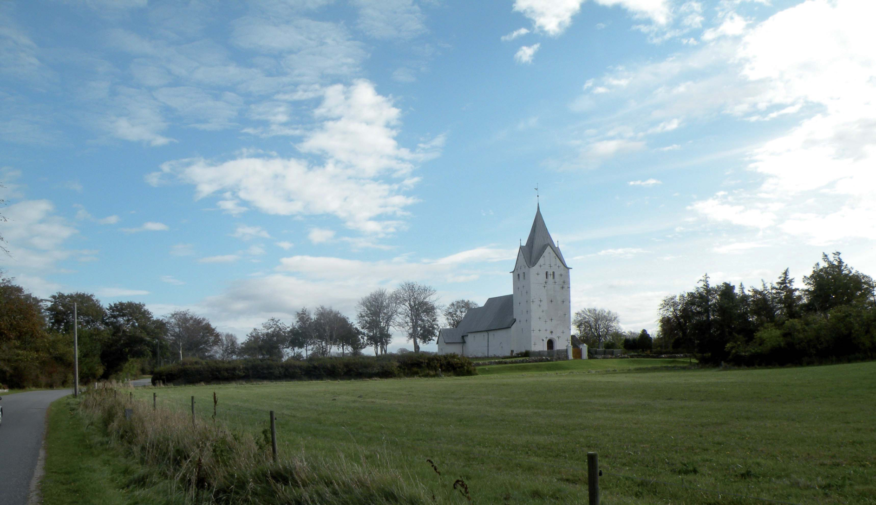
Landsbyplaner 2009-2012
Baggrunden:
Økonomiudvalgets årlige møde med lokalrådene i 2008 viser et behov for en samlet og mere langtrækkende opsamling af lokalrådenes ønsker og idéer.
Byrådet beslutter at der skal laves landsbyplaner med opsamling af visioner og gode idéer fra alle kommunens 20 lokalråd / landsbyer.
Økonomi
Der er ikke bundet kommunale anlægskroner på projektet.

Slide 3
Formålet med landsbyplanerne
Opsamle og visualisere lokalrådenes idéer og tanker.
At skabe opmærksomhed om landsbyens særkender.
At forankre landsbyplanens visioner og forslag i lokalområdet.
At give Lokalrådene et planlægningsværktøj, som de kan arbejde videre med.
At give lokalrådene et materiale, som de kan bruge ved ansøgninger om økonomiske tilskud.
At give politikerne et samlet overblik.
At give administrationen et overblik.
Samle alle planerne på kommunens hjemmeside til inspiration.
Notes:
At lave et fysisk planlægningsværktøj.
At opsamle, formidle og visualisere lokalrådenes idéer og tanker.
At formidle den enkelte landsbys sjæl, kultur og specielle landskabelige, arkitektoniske og byplanmæssige værdier.
At skabe opmærksomhed om de enkelte landsbyers særkender.
At forankre landsbyplanernes visioner og forslag i lokalområdet.
At give Lokalrådene et planmateriale, som de kan arbejde videre med / søge fondsmidler til realiseringen af forslagene.
At udgive alle planerne på kommunens hjemmeside til inspiration.
At give administrationen et overblik over hvilke ønsker lokalrådene har til forandringer, så man efterfølgende kan medtage disse i den videre planlægning for landsbyerne.
At give politikerne et samlet overblik over hvilke visioner og ønsker til konkrete tiltag, der ligger i kommunens landsbyer.

Slide 4
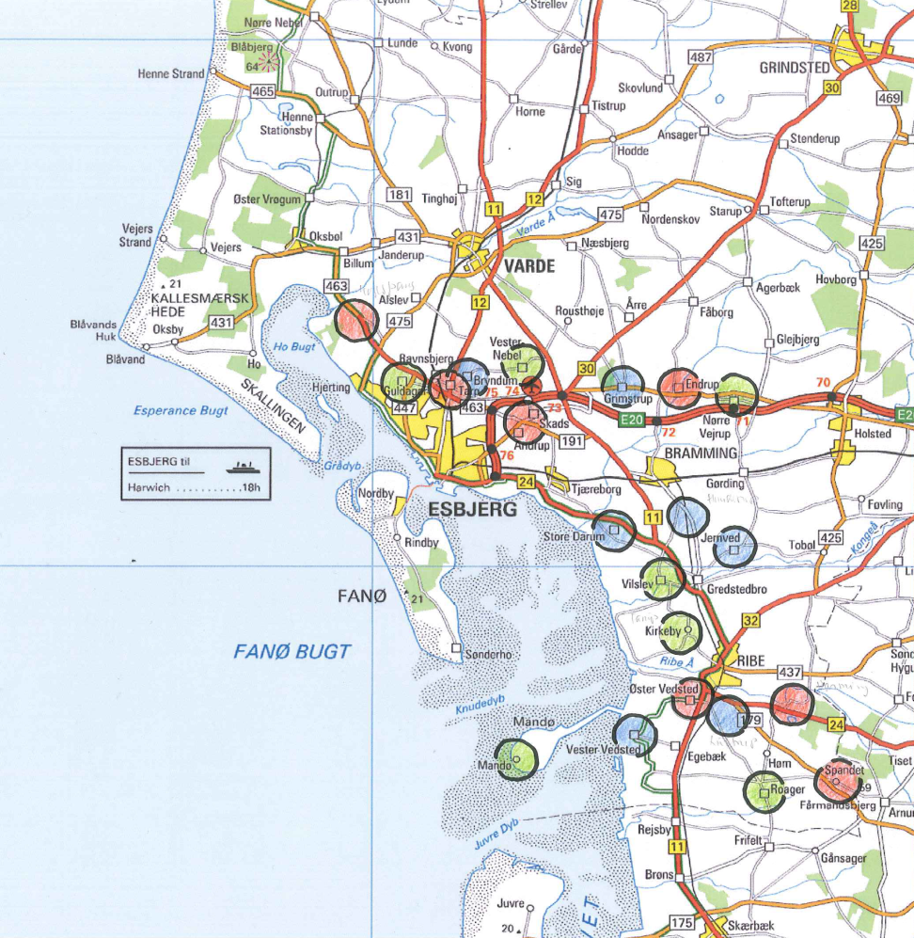
Hvilke landsbyer og hvornår?
          2009-10
            St. Darum
            Vester Vedsted
            Lustrup – Damhus
            Grimstrup
            Hunderup-Sejstrup
            Bryndum
            Jernved-Jernvedlund
          2010-11
            Vilslev / Jedsted
            Mandø By
            Farup
            Vejrup
            Vester Nebel
            Roager
            Guldager
          2012
            Hostrup / Koksspang
            Endrup
            Spandet
            Varming
            Skads / Andrup
            Øster Vedsted

Slide 5
Hvad har man hidtil opnået med landsbyplanerne?
St. Darum
  Genskabelse af kirkestien
  Nye stier der samler byen
Vester Vedsted
  Købt Slædebanken til ny ”byskov”
Lustrup-Damhus
  Udarbejdet forslag til ny ”sort sol platform”
Grimstrup
  Søger om tilskud til ny legeplads og realisering af frugttræsskov
Hunderup-Sejstrup
  Ny cykel/gangsti gennem byen
  Tilbud om forskønnelse af Ribevej
Bryndum
  Forskønnelse af midtbyen
Jernved-Jernvedlund
  Ny legepark
  Arbejder med forskønnelse af bymidten
Vester Nebel
  Søger om tilskud til ny bynær skov og park
Roager
  Arbejder med ny ankomstplads ved hallen
Vilslev-Jedsted
  Har fået tilskud til en ”lysende sti”
Mandø
  Arbejder med nyt velkomstcenter
Farup
  Nye ideer indarbejdes i Multihaprojektet
Vejrup
  Gadelysvisionerne realiseres
Guldager
  Har anlagt ny mountainbike bane

Slide 6
Deltagere i arbejdet med landsbyplanerne
Følgegruppen: - en arbejdsgruppe på typisk 5 personer fra lokalrådets bestyrelse og/eller lokalt udpegede engagerede borgere.
En administrativ arbejdsgruppe fra Vej & Park og Plan.
En styregruppe med chefer fra Teknisk Forvaltning samt en repræsentant fra Sydvestjyske Museer
To landskabsarkitekttegnestuer og Vej & Park:
  Helene Plet og Christina Olsens tegnestuer (Øster Vedsted, Endrup og Hostrup-Koksspang)
  Preben Skaarups Tegnestue (Skads-Andrup, Varming og Spandet)
Notes:
Projektet forankredes i lokalrådene.
Lokalrådene har selv udpeget arbejdsgruppen, - typisk 5 personer fra lokalrådets bestyrelse.
Arbejdsgruppen bestod af:
projektleder landskabsarkitekt Steen Gelsing, Vej & Park
arkitekt Kristine Dagnæs, Plankontoret.
Styregruppen bestod af:
parkchef Mette Esbjerg Jørgensen
vejchef Søren Schrøder
planchef Erling Sonne
teamleder Ole Bech Andersen
To konsulentfirmaer:
Helene Plets Tegnestue v/ Helene Plet i et samarbejde med Christina Olsen fra Ketner-Olsen Arkitekter DK.
Preben Skaarups Tegnestue v/ Rikke Nordmann

Slide 7
Arbejdsproces og tidsplan for landsbyplanerne
(1)
Introduktionsmøde for de 6 landsbyers lokalråd 7.marts
Workshopmøder afholdes i hver landsby marts-april
  blandt de mange idéer udvælges 3 hovedindsatsområder
  følgegruppen vælges
Konsulenterne bearbejder de indkomne idéer på skitseniveau
Registreringer, analyser og skitseoplæg til indsatsområderne præsenteres 1. gang for lokalrådet / følgegruppen i maj
Lokalrådet / følgegruppen koordinerer med baglandet og kommenterer på materialet
Konsulenterne tilretter og færdiggør landsbyplanerne
Udkastet til de færdige landsbyplaner samt de detaljerede skitser for indsatsområderne fremlægges til godkendelse for lokalrådet / følgegruppen inden sommerferien
Lokalrådet koordinerer med baglandet og kommenterer/godkender konsulenternes udkast
Notes:
De 7 udvalgte landsbyers lokalråd modtager invitation i foråret 2009.
De to konsulenter udvælges efter en indbudt licitation blandt 5 tegnestuer
Møde mellem konsulenterne og styregruppen hvor opgaven og landsbyerne tildeles.
Brainstormmøde med deltagelse af lokalrådet, konsulenten og Esbjerg Kommunes arbejdsgruppe.
Lokalrådene har mulighed for at koordinere med baglandet og kommer med yderligere forslag.
Konsulenterne bearbejder de indkomne idéer på skitseniveau.
Skitserne fremlægges for styregruppen
Skitserne fremlægges til godkendelse for lokalrådene.
Lokalrådene har mulighed for at udvælge op til tre indsatsområder, som mere detaljeret skal projekteres.

Slide 8
Arbejdsproces og tidsplan for landsbyplanerne
(2)
Sommerferie
Der læses en sidste korrektur og planerne sendes til trykning primo august 2012
Udvalgsbehandling ultimo august 2012
Borgermøder med præsentation af Landsbyplanerne september-oktober 2012
8 ugers offentlig høring
Lokalrådet / følgegruppen kommenterer på de indkomne høringssvar
Landsbyplanerne tilrettes sidste gang
Landsbyplanerne vedtages af Byrådet december 2012 / januar 2013
Planerne lægges ud på kommunens hjemmeside
Foreløbig tidsplan udleveres efter mødet
Notes:
Fremlæggelse for styregruppen af den (næsten) færdige plan.
Den (næsten) færdige plan bliver sendt til lokalrådene.
Lokalrådene har mulighed for at opfange og rette faktuelle fejl og misforståelser i planerne.
Trykning af landsbyplanerne.
Afholdelse af Informationsmøder i hver enkelt landsby hvor konsulenterne præsenterer planen.
4 ugers høring.
Landsbyplanerne samt indkomne kommentarer fremlægges for Teknik & Forsyningsudvalget og Plan & Miljøudvalget.
Relevante indkomne kommentarer indskrives i landsbyplanerne.
Planerne lægges ud på kommunens hjemmeside.

Slide 9
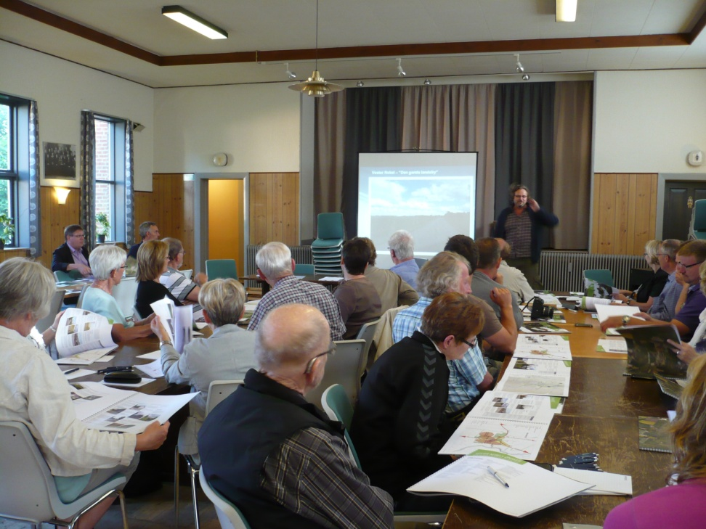
Forslag til afholdelse af workshopmøder
Alle workshopmøder varer fra klokken 19:00 – ca. 21:30
Workshopmøderne afholdes lokalt
  Onsdag d. 28. marts i Skads-Andrup
  Torsdag d. 29. marts i Øster Vedsted
  Tirsdag d. 10. april i Endrup
  Torsdag d. 12. april i Hostrup-Koksspang
  Mandag d. 16. april i Spandet
  Tirsdag d. 17. april i Varming

Slide 10
Hva’ så nu?
Lokalrådene bekræfter de foreslåede tider for workshops.
Lokalrådene bestiller lokale til workshopsmøderne og reklamerer i landsbyerne om det forestående projekt.
Esbjerg Kommune inviterer til workshopsmøderne i ugeaviserne.
Lokalrådene overvejer mulige ønsker, visioner og idéer som kan bringes frem på workshopmødet.
Workshopsmøderne afholdes.
- og så køres der derudaf.

